Slide 1
Aanmelden en inschrijven in het basisonderwijs
Schooljaar 2026-2027
Infosessie VLAS

Slide 2
Infosessie: aanmelden en inschrijven
Scholenportaal: rollen en hun functionaliteiten
Opvolgen aangemelde leerlingen na ROM
Scholenportaal: inloggen
Ouderportaal : inloggen
Ouderportaal : de verschillende schermen
Regelgeving en formulieren
Ondersteuning

Slide 3

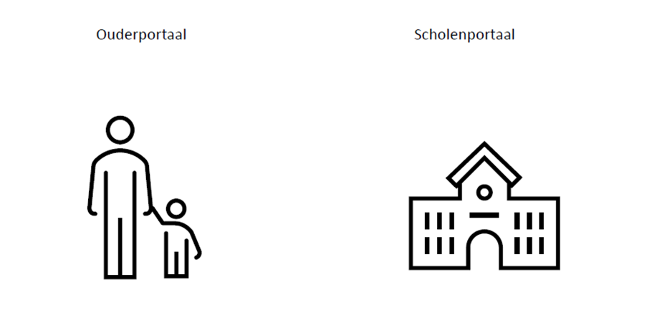

Slide 4
Rollen in het scholenportaal

Slide 5
Rollen in het scholenportaal (I)
Vier rollen
Initiatiefnemer ( LOP-deskundige en medebeheerders VLAS)
Deze rol wordt toegekend op basis van het rijksregisternummer, via de melding aan AGODI.
Schoolbeheerder (binnen de eigen school bv. directeur, administratief medewerker, …)
Deze persoon kan de rol zelf aanvragen via Gebruikersbeheer Onderwijs en Vorming.
Zie handleiding Rollen en rechten instellen
Schoolmedewerker (binnen de eigen school bv. directeur, administratief medewerker, …)
De schoolbeheerder vraagtde rol voor de schoolmedewerker en voor zichzelf aan via Gebruikersbeheer Onderwijs en Vorming.
Zie handleiding Rollen en Rechten instellen.
Helpdeskmedewerker ( LOP-deskundige)
Deze rol wordt toegekend door de initiatiefnemer.
Notes:
In het Vlas wordt er met vier rollen gewerkt. Afhankelijk van je rol kan je bepaalde stappen uitvoeren en heb je toegang tot bepaalde gegevens. Eén iemand kan verschillende rollen combineren.

Slide 6
Rollen in het scholenportaal (II)
Initiatiefnemer
Neemt een overkoepelende rol op zich en beheert lokaal het systeem voor het samenwerkingsinitiatief.
Bepaalt op welke voorrangsvragen ouders moeten antwoorden bij het aanmelden van hun kind.
Stelt het systeem in.
Kan een of meerdere helpdeskmedewerkers aanduiden.
Heeft toegang tot de gegevens van alle scholen en aangemelde leerlingen.
Schoolbeheerder
Haalt in het scholenportaal de vestigingsplaatsen op die deelnemen aan de aanmeldingsprocedure.
Duidt de capaciteitsniveaus aan waarvoor kan worden aangemeld.
Heeft binnen het scholenportaal enkel toegang tot de gegevens van de eigen school
Notes:
Stelt het systeem in : capaciteitsniveaus , ordeningscriteria , start –en einduur , toewijzingsberichten : gunstig eerste keuze , gunstig lagere keuze en ongunstig

Slide 7

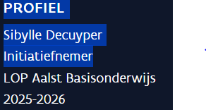
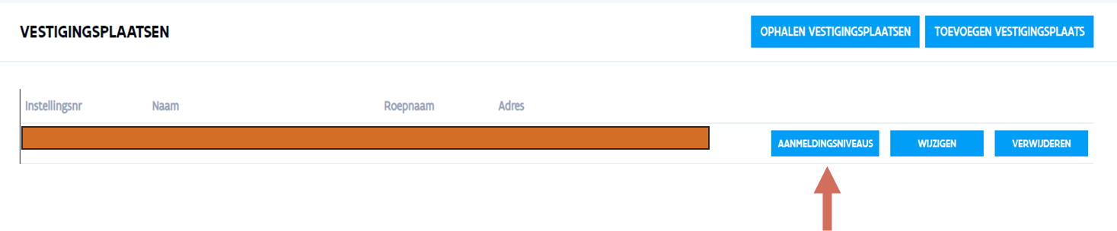
Rollen in het scholenportaal (III)
Schoolbeheerder
1
2
Pas als de schoolbeheerder deze capaciteitsniveaus heeft ingesteld,
kan de schoolmedewerker aan de slag.
Notes:
Pas aan de slag wanneer rechten zijn toegekend.
Initiatiefnemer kan dit niet doen, elke school is daar zelf verantwoordelijk voor.
Oranje balkjes : 1° Voor- en familienaam 2° Schoolbeheerder
GO! Ms Middelkerke (Magali)

Slide 8
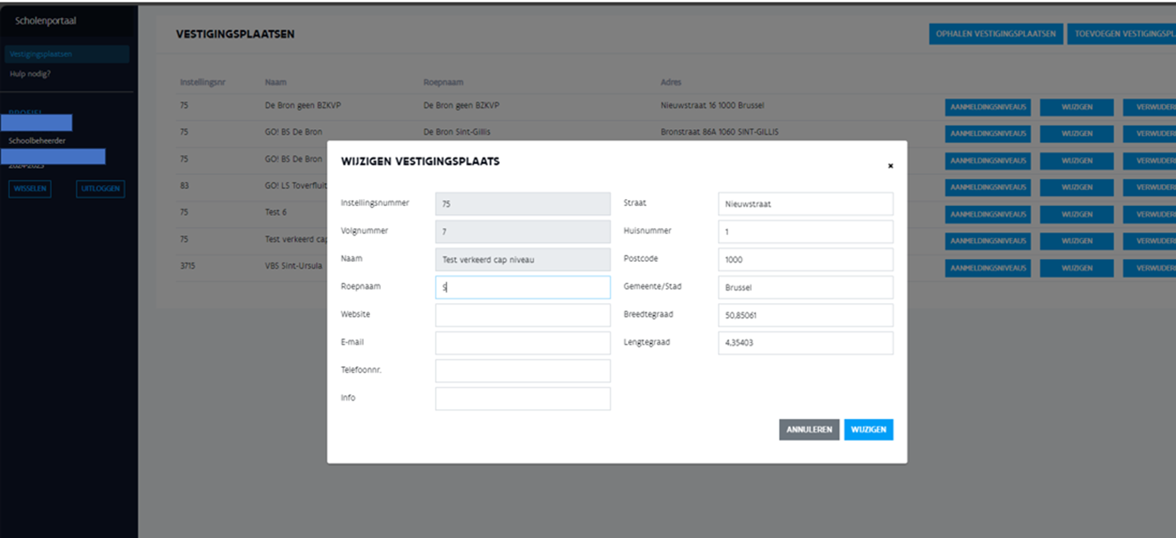
Rollen in het scholenportaal (IV)
Schoolbeheerder : vestigingsplaatsen wijzigen (eventueel)
Hier kan je de roepnaam van de school bepalen. Als je geen roepnaam invult, verschijnt in het ouderportaal de officiële naam van de vestigingsplaats. Op het weigeringsdocument staat steeds de officiële naam van de school.

Slide 9
Rollen in het scholenportaal (V)
Schoolmedewerker
Stelt de voorrangsregels , capaciteiten en toewijzingstekst van de eigen school in
Voert controles uit op de aangemelde leerlingen in voorrangsgroepen
Kan de inschrijvingsstatus van aangemelde leerlingen beheren
Heeft binnen het scholenportaal enkel toegang tot de gegevens van de eigen school en de aangemelde leerlingen die zijn toegewezen aan of geweigerd voor de school.
Tip : Schoolbeheerder kent zichzelf het recht toe van schoolmedewerker.
Helpdeskmedewerker
Valideert de adressen
Controleert de dubbele aanmeldingen.
Te versturen via post : naam van het kind en adres voor de toewijzingsberichten
Heeft toegang tot de gegevens van alle aangemelde leerlingen in het aanmeldinitiatief.
Notes:
Instellen voorrangsregels
Enkel wanneer je wil afwijken van de standaardvoorrangsregels, moet je dit aanpassen.
LOP SO MO → alleen standaardvoorrangsregels van toepassing → geen aanpassingen nodig
Toewijzingstekst verwarrend met toewijzingsbericht.
Dubbele aanmeldingen : tweelingen , onenigheid bij schoolkeuze

Slide 10
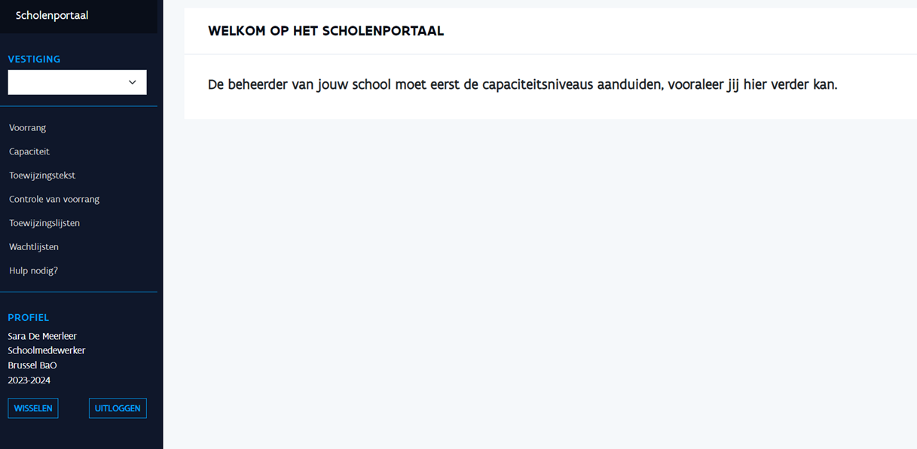
Rollen in het scholenportaal (VI)
Schoolmedewerker
Capaciteit en vrije plaatsen instellen (I)
Let op: de schoolbeheerder moet eerst de capaciteitsniveaus aangeduid hebben waarvoor kan aangemeld worden.
Notes:
Pas aan de slag wanneer rechten zijn toegekend. Initiatiefnemer kan dit niet doen, elke school is daar zelf verantwoordelijk voor.
Overlopen de schermen : voorrang, capaciteit, toewijzingstekst, controle van de voorrang, toewijzingslijst, wachtlijst , inschrijvingslijst actueel en wachtlijst actueel
Wanneer de aanmeldingen afgerond zijn, kan je de toewijzingslijsten raadplegen per capaciteitsniveau voor je eigen vestigingsplaats.
Wanneer de aanmeldingen afgerond zijn, kan je de wachtlijsten raadplegen per capaciteitsniveau voor je eigen vestigingsplaats.

Slide 11
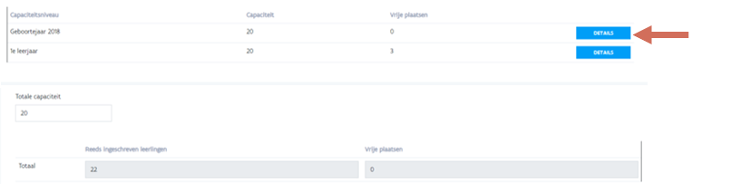

Rollen in het scholenportaal (VII)
Schoolmedewerker
Capaciteit en vrije plaatsen instellen (II)
Vul de totale capaciteit en het aantal reeds ingeschreven leerlingen in. Het systeem berekent automatisch de vrije plaatsen.
Notes:
Jongste geboortejaar : capaciteit = gelijk aan aantal vrije plaatsen

Slide 12
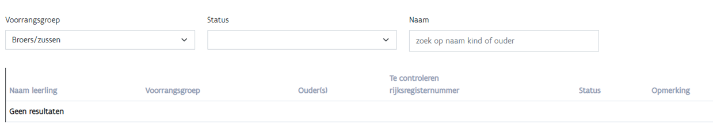

Rollen in het scholenportaal (VIII)
Schoolmedewerker
Controleert de voorrang via scherm Controle van voorrang.
Je moet de voorrangsgroepen controleren tijdens de aanmeldingen. Je kan de status zelf aanpassen. Vóór Proef ROM moeten alle controles gebeurd zijn.
Let op : kinderen die behoren tot de beide voorrangsgroepen (filter staat niet aan) , controleer
beide voorrangen: broers en zussen en kinderen van personeel.
Deze kinderen worden helemaal bovenaan geordend.
Notes:
Scherm : controle van voorrang : 4 statussen : te controleren, in behandeling, goed gekeurd, afgekeurd. De schoolmedewerker ziet welke aangemelde leerlingen de voorrang ‘broers en zussen’ en/of voorrang ‘personeel’ hebben aangevraagd.
De schoolmedewerker keurt elke aangevraagde voorrang goed of af.
De ouders ontvangen automatisch een mail met het resultaat van de controle. De status goedgekeurd staat in het groen. De status afgekeurd staat in het rood. Deze kinderen worden geordend samen met de overige kinderen zonder voorrang.

Slide 13
Rollen in het scholenportaal (VIIII)
Schoolmedewerker
Past de inschrijvingsstatus aan van de toegewezen en geweigerde leerlingen via de schermen
Inschrijvingslijst actueel en Wachtlijst actueel
Status na definitieve ROM | Aangepaste status
Toegewezen | Ingeschreven
 | Inschrijvingsticket vrijgegeven (automatische mail naar de ouders)
Op wachtlijst | Opgevist ( automatische mail naar de ouders)
 | Opgevist ingeschreven
 | Plaats op de wachtlijst vrijgegeven (automatische mail naar de ouders)
Notes:
Na de definitieve ROM , vanaf de inschrijvingsperiode met ticket.

Slide 14
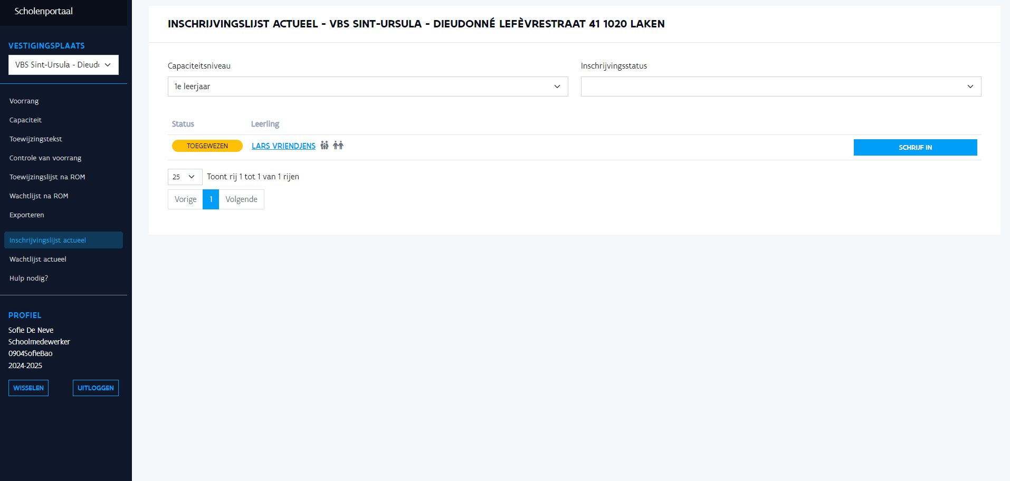
Inschrijvingslijst actueel
Via ‘inschrijvingslijst actueel’ duid je aan dat je een toegewezen leerling hebt ingeschreven.
In deze lijst zet je een kind rechtstreeks op de status ‘toegewezen ingeschreven’. Klik op ‘SCHRIJF IN’
Let op: je registreert de inschrijving ook via jouw schoolsoftwarepakket.
Voor leerlingen waarvoor de in-of uitschrijving via het schoolsoftwarepakket wordt geregistreerd in Discimus is er een uitwisseling van Discimus naar het aanmeldsysteem. Dit gebeurt elke nacht. Als een leerling als ingeschreven staat geregistreerd in Discimus, dan wordt de status van de leerling in het aanmeldsysteem automatisch aangepast.

Slide 15
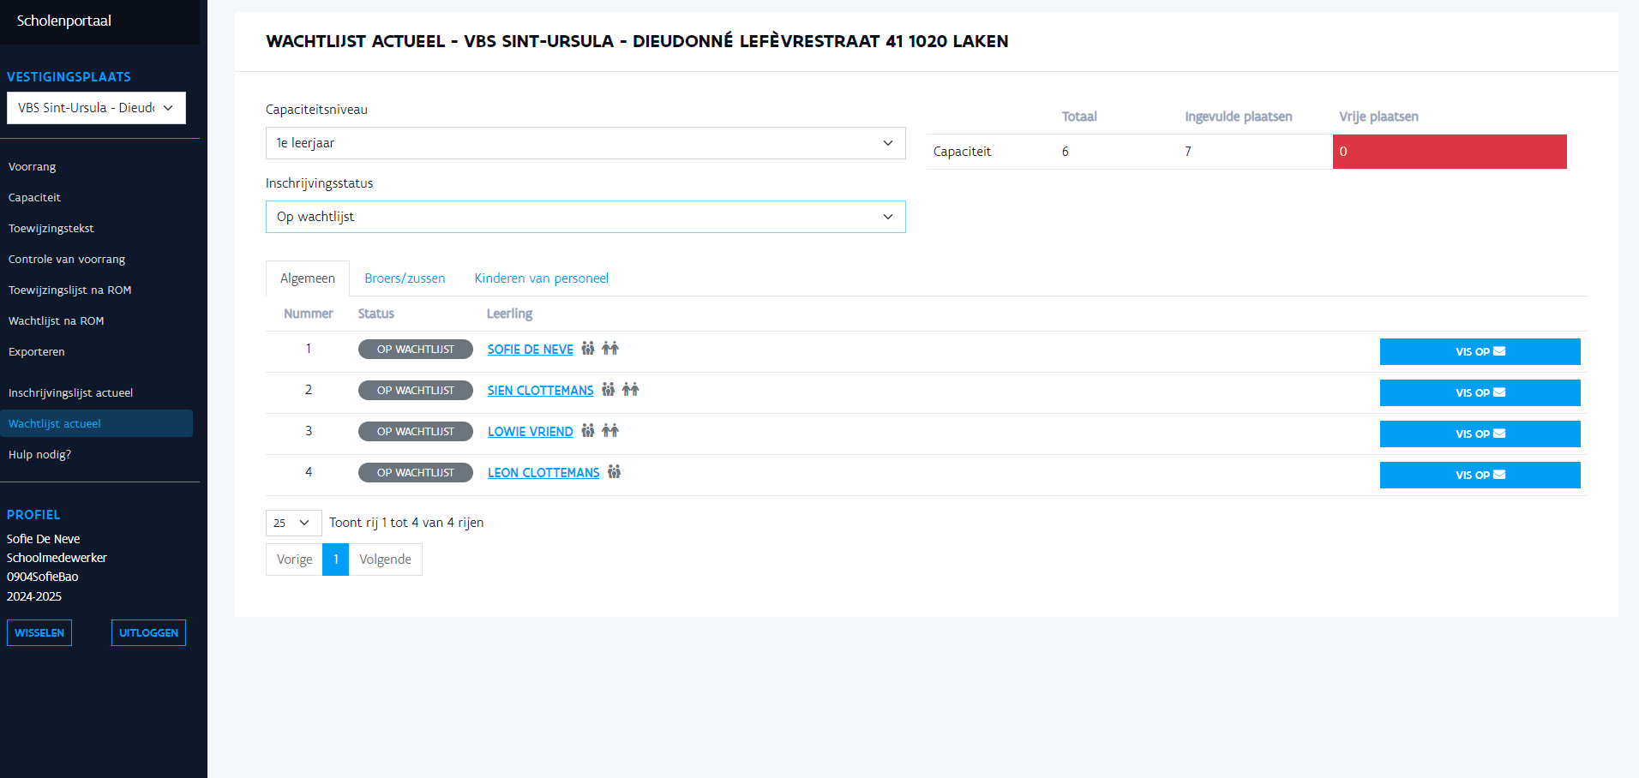
Wachtlijst actueel
Via ‘wachtlijst actueel’ zie je de huidige wachtlijst. Via het overzicht kan je onmiddellijk een kind opvissen. Klik op ‘VIS OP’.
Dit kind gaat dan automatisch naar de ‘inschrijvingslijst actueel’. De ouders krijgen een mail .
Je ziet op deze pagina ook het actuele aantal vrije plaatsen.

Slide 16
Inloggen in het scholenportaal

Slide 17
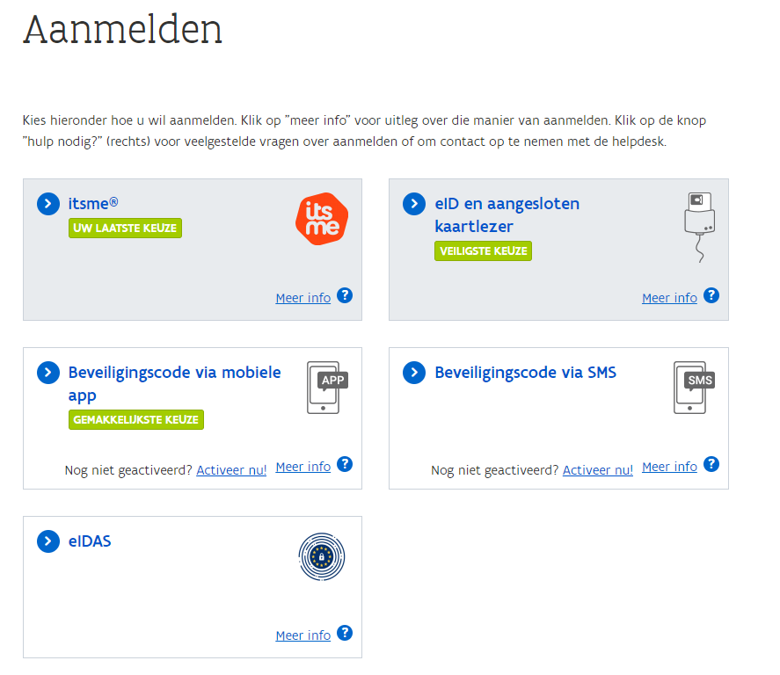
Inloggen in het scholenportaal
1. Ga naar volgende link: https://scholenportaal.aanmelden.vlaanderen/
2. Log in via

Slide 18
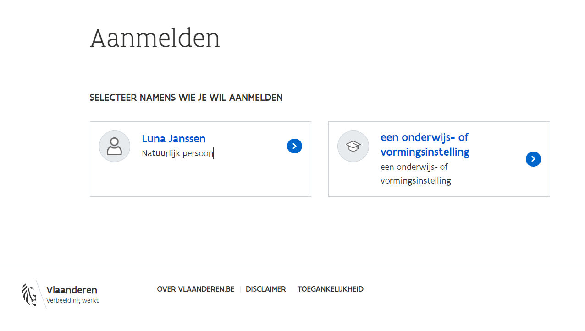
Inloggen in het scholenportaal (II)
Klik op ‘een onderwijs-of vormingsinstelling’
Rollen schoolbeheerder en schoolmedewerker

Slide 19
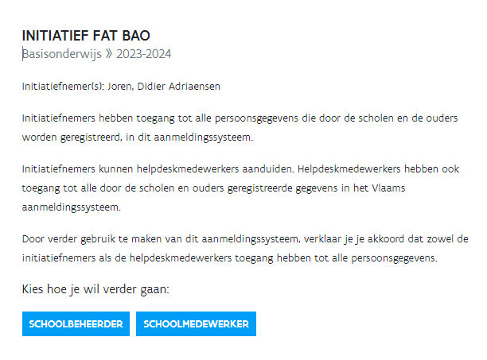
Kies een initiatief en bepaal hoe je wil verder gaan.
Klik op de rol waarmee je wilt verder gaan.

Slide 20
Het ouderportaal

Slide 22
Hoe kan ik een ouder helpen om een kind aan te melden?

Slide 23
Overzicht: wat heb je nodig?
Eigen elektrische identiteitskaart of inloggegevens voor het systeem.
Rijksregisternummer van het kind.
  Je kan ook een kind aanmelden zonder rijksregisternummer, zie verder.
Indien van toepassing: rijksregisternummer van broers, zussen of personeelsleden.
Indien van toepassing: rijksregisternummer van persoon die je extra toegang wil verlenen.

Slide 24
Inloggen in het ouderportaal

Slide 25

Website : www.naarschoolinoostende.be (I)

Slide 26
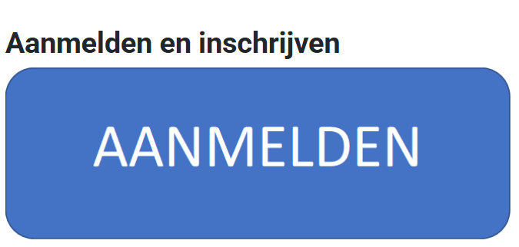
Website : www.naarschoolinoostende.be (II)
Notes:
Aanmeldknop wordt geactiveerd bij de start van de aanmeldingen.

Slide 27
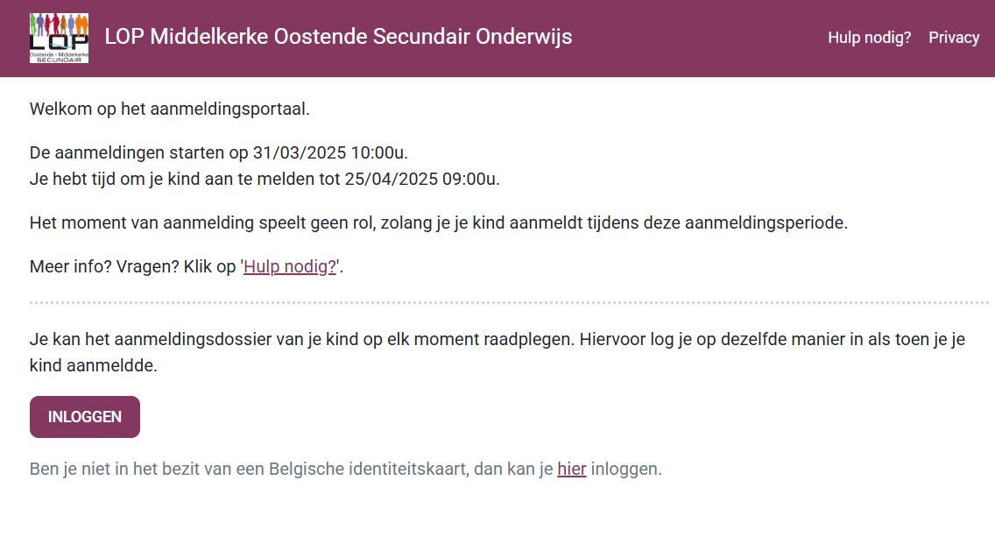
Welkomstpagina : Aanmeldingsportaal of ouderportaal
Notes:
De initiatiefnemer : logo , kleur , begin-en einduur , hulp , gebruikersvoorwaarden en privacyverklaring aangepast aan de lokale afspraken

Slide 28
Inloggen (I)

Slide 29
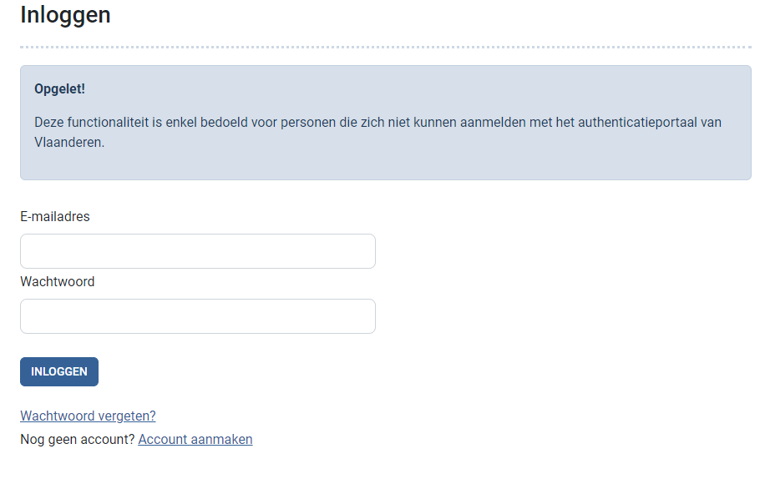
Inloggen (II)
Notes:
Advies : niet met eigen itsme of EID aanmelden voor de ouder. Eventueel samen met de ouder een account aanmaken en mailadres en wachtwoord noteren.

Slide 30
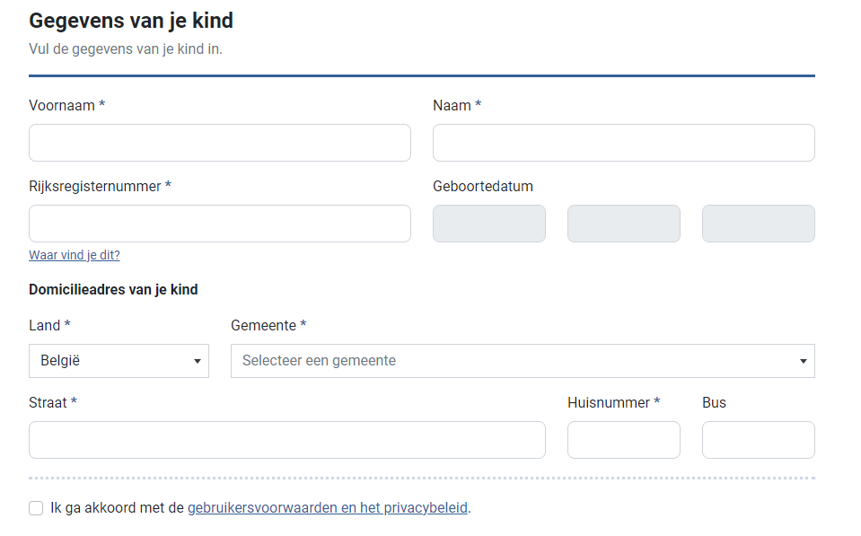
Vul de gegevens van het kind in. (I)
Vul eerst de gemeente in
Tip : Meld zelf een testkind aan
, geef het de voornaam testkind LOP.
Notes:
RRN : Waar vind je dit? Eerst gemeente dan dropdownmenu van de straten , eerste letters intikken verschijnt de straat. Testkind LOP? Om de aanmelding te annuleren. Domicilieadres kan ook verhuisadres azijn , aantonen bij inschrijving effectief op dat adres zullen wonen op de datum van de instap in het schooljaar waarop de inschrijvingen betrekking hebben.

Slide 31

Vul de gegevens van het kind in. (II)
Wat als het kind geen rijksregisternummer heeft?
Neem contact op met Sibylle Decuyper
sibylle.decuyper@ond.vlaanderen.be of 02 553 10 42
Kan ik ook aanmelden met een buitenlands adres?
Ja, je kan kiezen uit een lijst van alle landen. Vul vervolgens het adres in.

Slide 32
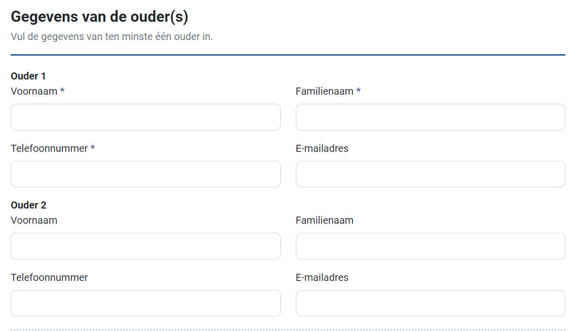
Vul de gegevens van de ouder(s)/voogd in. (I)
Vul de gegevens van de ouders of de voogd in. Je kan later nog een ander mailadres opgeven om op de hoogte gehouden te worden.
Notes:
Verplicht om de gegevens van één ouder in te vullen

Slide 33
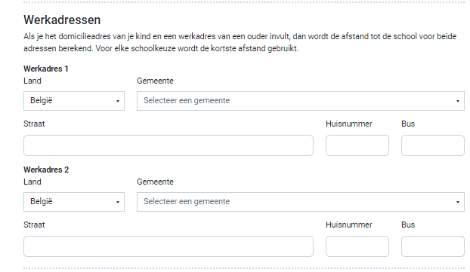
Vul de gegevens van de ouder(s) in. (II)
Geef één werkadres op.

Slide 34
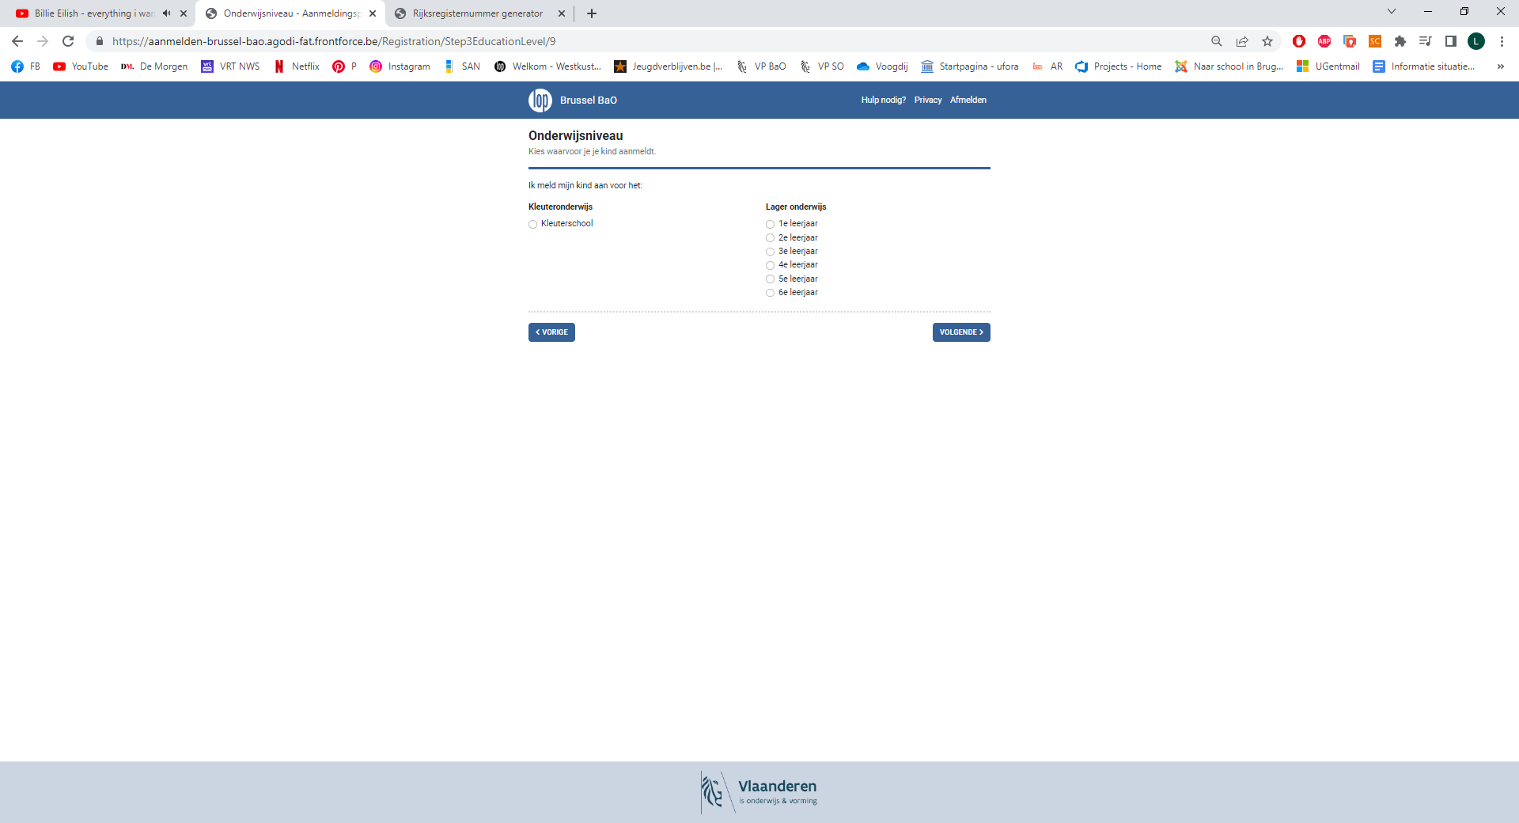
Kies het onderwijsniveau.
Duid het onderwijsniveau aan waarvoor je het kind wil aanmelden.
Het systeem informeert ouders dat de leeftijd van de aangemelde leerling niet overeenstemt met de verwachte leeftijd voor het leerjaar waarvoor wordt aangemeld.
Gele melding: de leerling is 1 jaar jonger of ouder dan de normale leeftijd voor het leerjaar. Aanmelden is mogelijk zonder tussenkomst van een helpdeskmedewerker.
Rode melding: de leerling is minstens 2 jaar jonger of ouder dan de normale leeftijd voor het leerjaar. Aanmelden voor dit leerjaar is niet zomaar mogelijk. De ouder moet contact opnemen met de helpdesk. De helpdesk (= LOP-deskundige) maakt een aanmeldingsnummer aan voor deze leerling.

Slide 35
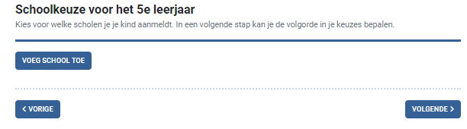
Schoolkeuze (I)
Kies de school waarvoor je het kind wil aanmelden.

Slide 36
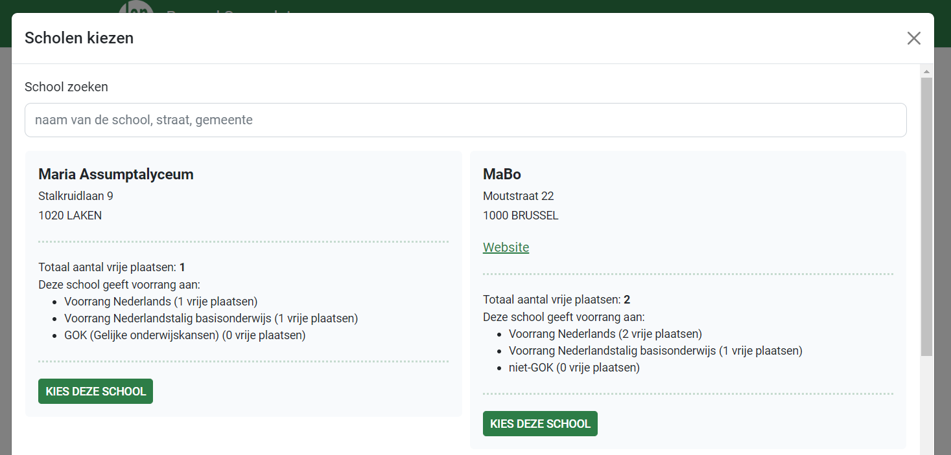
Schoolkeuze (II)
Kies de school waarvoor je het kind wilt aanmelden. In dit overzicht is het duidelijk hoeveel vrije plaatsen er zijn per school.

Slide 37
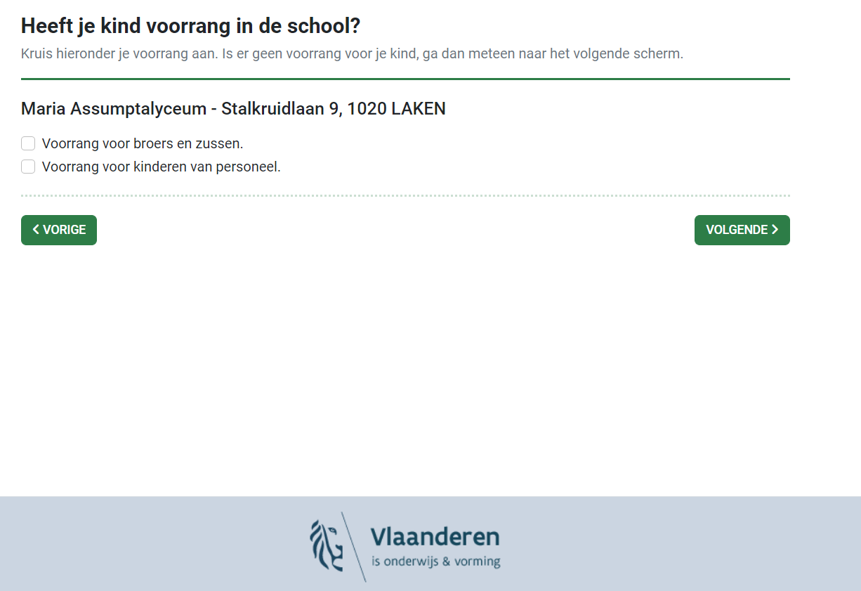
Voorrang (I)
Geef aan of er een voorrang voor broers, zussen of kinderen van personeel. Klik je dit aan, dan zal je het rijksregisternummer moeten ingeven van de broers, zussen of personeelsleden.

Slide 38
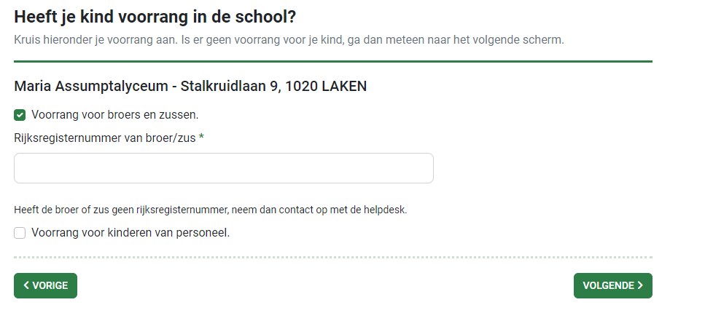
Voorrang (II)
Geef het rijksregisternummer in.

Slide 39
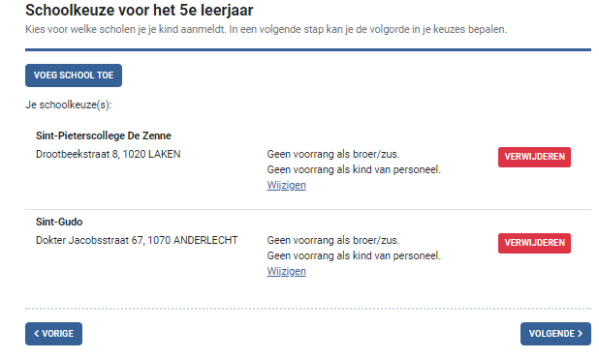
Voeg nog scholen toe.

Slide 40
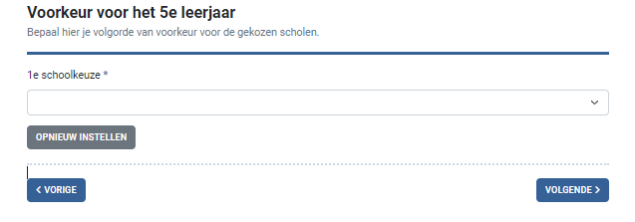
Bepaal de volgorde van de schoolkeuzes.
Je kan hier aanduiden wat de eerste, tweede, derde,… schoolkeuze is van het kind.

Slide 41
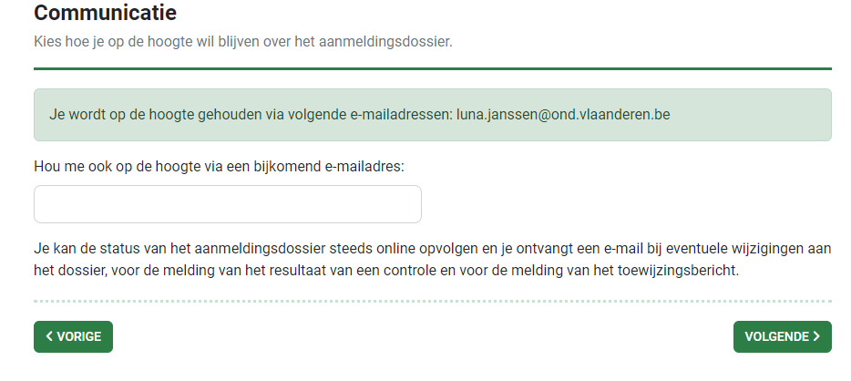
Communicatie
Wanneer je in de stap van gegevens ouders een mailadres hebt ingegeven, zal de communicatie via mail verlopen naar dat mailadres. Je kan hier nog een tweede mailadres toevoegen.

Slide 42
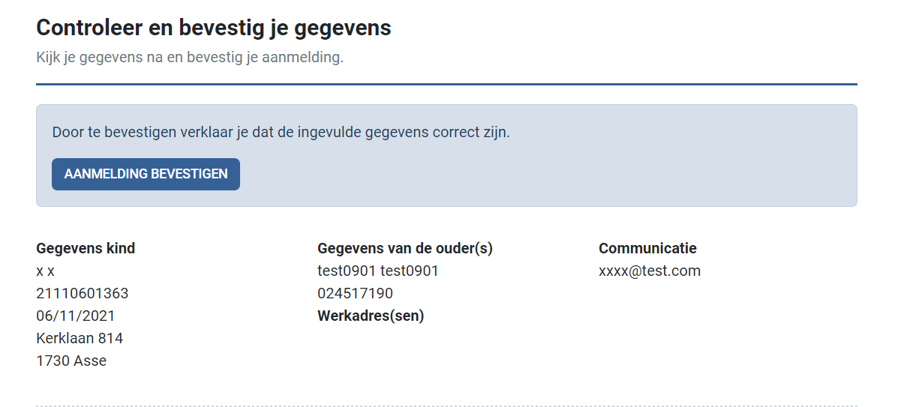
Aanmelding bevestigen
Controleer de gegevens. Zit er nog een fout in? Klik dan op terug en pas de gegevens aan.
Notes:
Ouders vergeten dit vaak. Wordt dan een niet afgerond dossier.

Slide 43
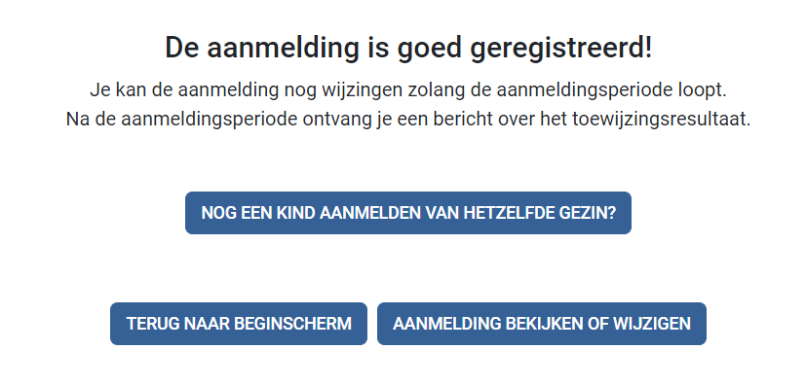
Bevestiging (I)
Je kan er voor kiezen om hier een kind van hetzelfde gezin aan te melden, de aanmelding te bekijken of wijzigen of terug te gaan naar het beginscherm.

Slide 44
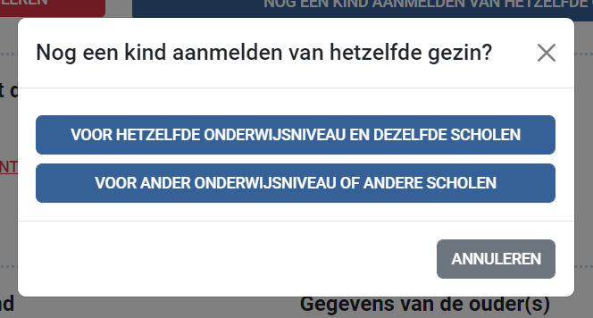
Bevestiging (II)
Kind van hetzelfde gezin aanmelden
Maak een keuze en doorloop de stappen opnieuw. De meeste gegevens zullen al ingevuld zijn.

Slide 45
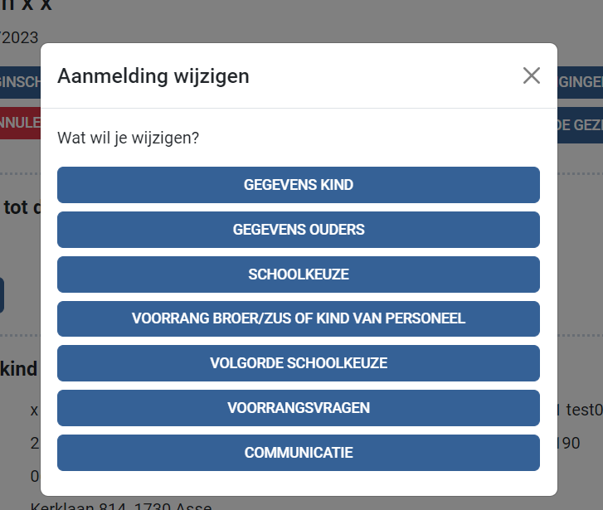
Bevestiging (III)
Aanmelding wijzigen of bekijken
Kies welke gegevens je wilt wijzigen.

Slide 46
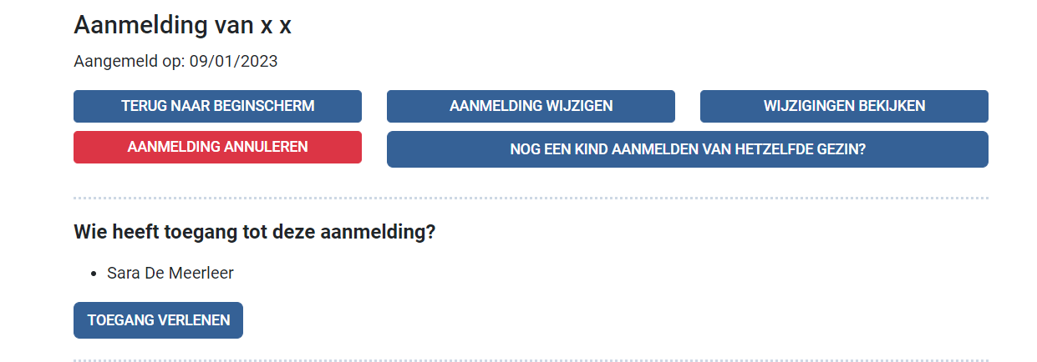
Bevestiging (III)
Iemand extra toegang verlenen
Je kan iemand toegang geven tot de aanmelding. Deze persoon kan het dossier van het kind lezen én wijzigen. Alle wijzigingen worden geregistreerd.

Slide 47
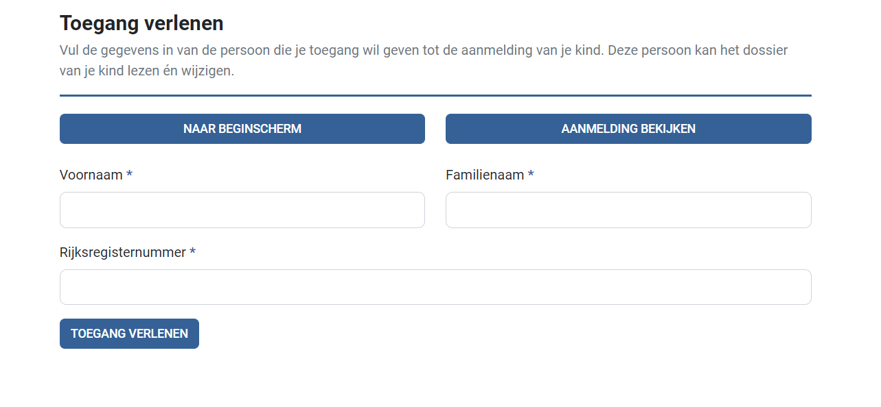
Bevestiging (IV)
Iemand extra toegang verlenen
Je kan iemand toegang geven tot de aanmelding. Deze persoon kan het dossier van het kind lezen én wijzigen. Alle wijzigingen worden geregistreerd.

Slide 48
Bevestiging (V)
Bekijk de wijzigingen
Alle wijzigingen in het dossier worden bijgehouden en kan je raadplegen.

Slide 49
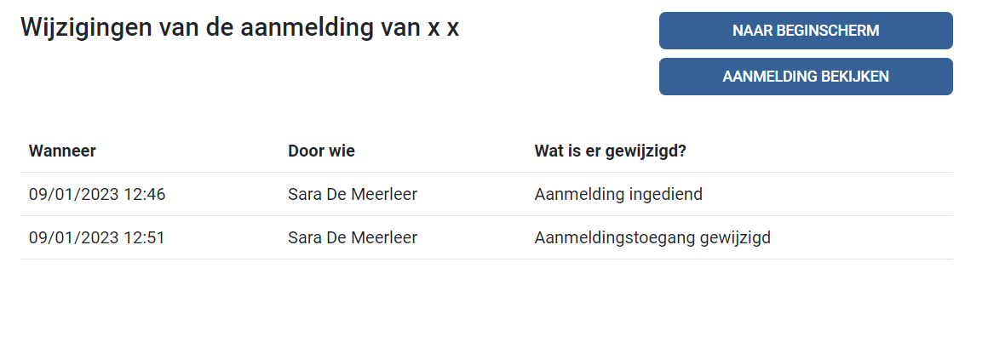
Bevestiging (VI)
Bekijk de wijzigingen
Alle wijzigingen in het dossier worden bijgehouden en kan je raadplegen.

Slide 50
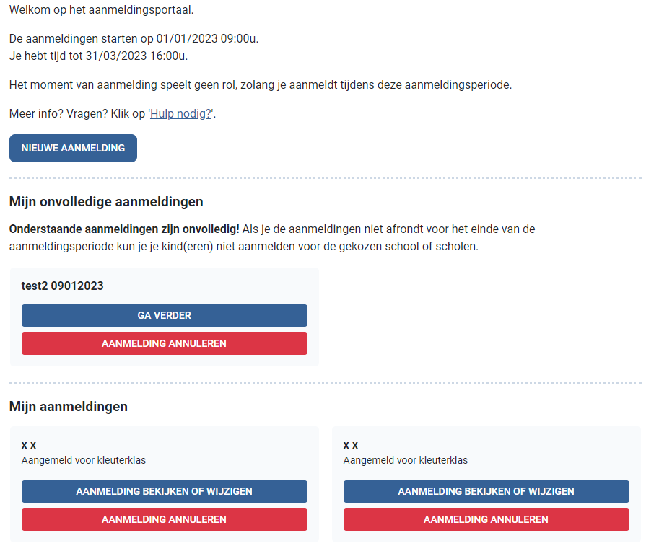
Bevestiging (VII)
Terug naar het beginscherm
Voor een overzicht van al je aanmeldingen kan je terecht op het beginscherm.

Slide 51
Regelgeving en formulieren
Regelgeving
Omzendbrief : Inschrijvingsrecht en aanmeldingsprocedures in het gewoon basisonderwijs voor inschrijvingen voor het schooljaar 2023-2024 en volgende
Omzendbrief : DISCIMUS – Uitwisseling van leerlingengegevens
Formulieren
Weigering van een leerling op basis van capaciteit of voorrangsregels
Inschrijvingsregister gewoon basisonderwijs
Noteer alle gerealiseerde en geweigerde inschrijvingen chronologisch in het inschrijvingsregister
Je schoolbestuur houdt het inschrijvingsregister elektronisch of op papier bij per schooljaar waarvoor de inschrijvingen gelden

Slide 52
Ondersteuning
Aanmeldingssysteem in het gewoon onderwijs: wat, voor wie en hoe ?
Rollen en rechten instellen
Voorbereiding van de aanmeldperiode
Opvolging tijdens de aanmeldperiode (controle voorrang door schoolmedewerker)
Handleiding opvolgen na ROM
Ondersteuning bij het inschrijven van leerlingen
Overzicht functionaliteiten per rol
Voorbeeldmails die door het systeem verstuurd worden
Scholen kunnen hun vragen stellen via berichten in Mijn Onderwijs voor Directies en Administraties bv. over Rollen en rechten.
Inschrijvingsrecht: digitale vraag- en spreekuren
2025-2026 : Herbekijk de presentaties ; 2026-2027: Schrijf je in.

Slide 53
Vragen?

Slide 54
Contact
Naam Sibylle Decuyper
Telefoon 02 553 10 42
Mailadres sibylle.decuyper@ond.vlaanderen.be
Website www.naarschoolinoostende.be

